Slide 1



Course Forum
鄭政文、沈育安、劉官瑜、丁襄龍、許哲晟、吳俊傑

Slide 2
Background
Course Forum 是一個選課論壇，同學們可以發表他們對於該堂課的心得以及評價，大家在選課時可以透過論壇的內容更加瞭解該課的資訊。

Slide 3


Development Direction
Platform
Website
Mobile APP
網頁使用方便，隨開即用
人手一機，使用方便

Slide 4
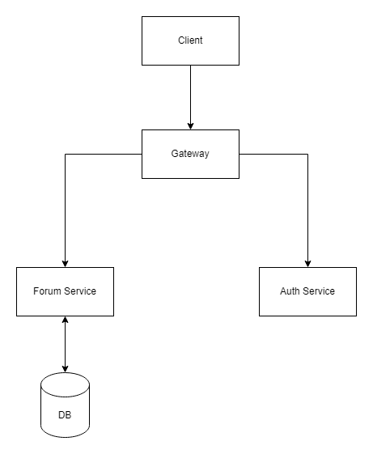
System Architecture

Slide 5


Requirement
Functional
Student
Teacher
登錄
搜尋和篩選
查看文章
發表文章
審核文章
刪除文章
管理標籤

Slide 6
Requirement
Non-Functional
可維護性、可用性、安全性、可靠性與效能
編碼風格 Coding Style
版本控制 Version Control
自動化測試與自動化部屬 CI/CD
測試 Testing
容器 Container
Notes:
可維護性、可用性、安全性、可靠性與效能
維護性
我們專案會要求以業界的方式來撰寫程式碼，以保持程式碼成品的維護性以及可讀性。
可用性
該論壇平台具備良好的可用性，使學生能夠快速地找到所需要的資訊。這包括易於使用的界面、搜索功能、快速的響應速度等等。
安全性
透過微服務分離各個功能，在使用RESTful進行溝通，伺服器並不保留有關使用者的任何資訊，一切都是無狀態的形式，並且Auth Service以及Forum Service有透過CORS來保證只有Gateway能夠呼叫API，以及透過Nginx進行反向代理，不會透漏出不必要資訊。
可靠性
Forum Service採用golang撰寫，在高併發的情況下，能夠維持服務。
效能
Forum Service 採用Redis 快取文章資訊，並且使用golang撰寫，已達成在高併發的狀況下能夠維持提供服務，並且資料庫採用Postgresql在高併發的情況下相較於Mysql有不錯的表現。
編碼風格 Coding Style
GO https://google.github.io/styleguide/go/
Python https://peps.python.org/pep-0008/
HTML https://altcampus.school/posts/writing-semantically-correct-and-clean-html
CSS https://www.turing.com/kb/what-goes-behind-writing-a-flawless-css-code
Javascript https://blog.bitsrc.io/5-ways-to-write-clean-javascript-code-19aa6338fe00
PHP https://metabox.io/php-technique-write-clean-readable-code/
Dart https://dart.dev/guides/language/effective-dart/style/
版本控制 Version Control
我們使用Git當作版本控制軟體，並且將程式碼都放到GitHub上
自動化測試與自動化部屬 CI/CD
測試 Testing
容器 Container
我們要求每個服務的專案都需要使用docker當作容器來建構環境，使用容器的優點是環境設定只需要做一次，寫成設定檔後，人人都可以直接執行docker自動化建置環境

Slide 7
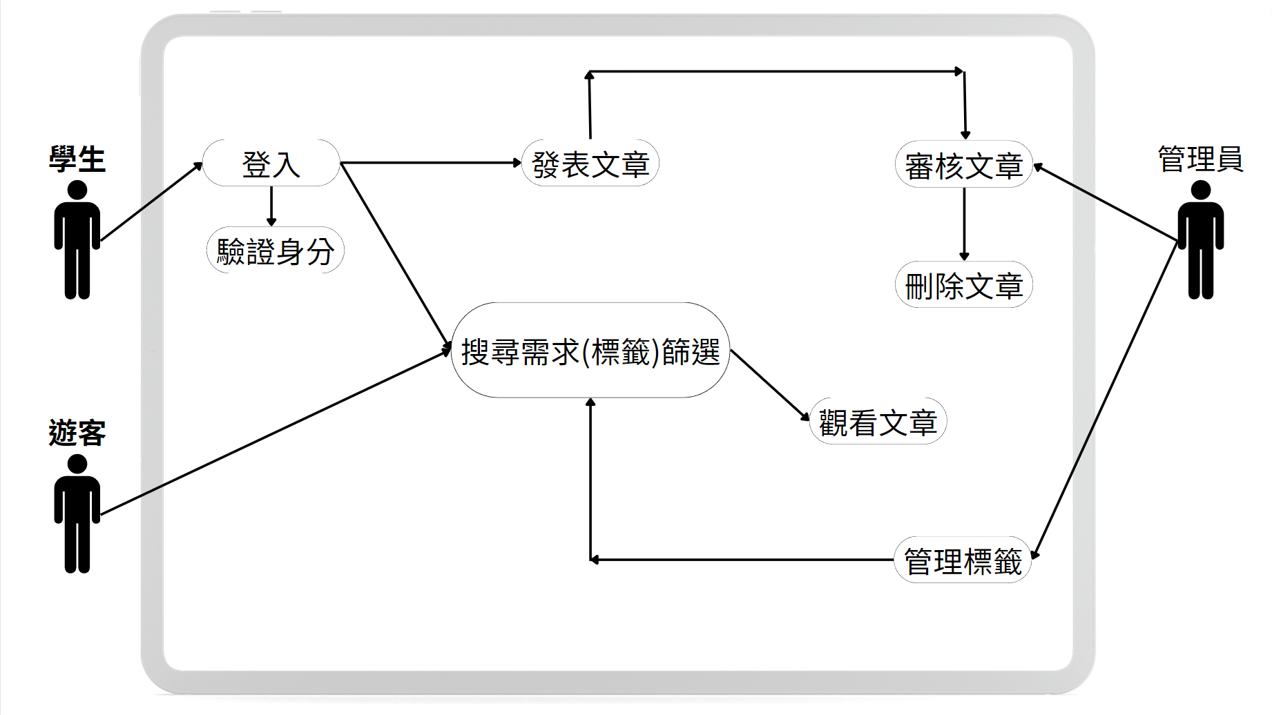
Use Case

Slide 8



User Flow
Step 03
Step 02
Step 01
Result
Filter
文章發佈
submit
管理員審核
提交文章

Slide 9



Tech Stack-Website Frontend
JavaScript
Vue.js
Programming language
JavaScript framework
Vue Router
Vuetify
routing for Vue.js
CSS framework

Slide 10


Tech Stack-Mobile APP
Dart
Flutter
Programming language
Dart framework

Slide 11


Tech Stack-Gateway
PHP
Laravel
Programming language
PHP framework

Slide 12




Tech Stack-Forum Service
Golang
Gin
Programming language
Golang framework
Redis
PostgreSQL
In-memory database
Database

Slide 13


Tech Stack-Auth Service
Python
Programming language
Flask
Python framework

Slide 14



Tech Stack-Server
Nginx
Web Server
GitHub Action
CI/CD
Docker
Container

Slide 15
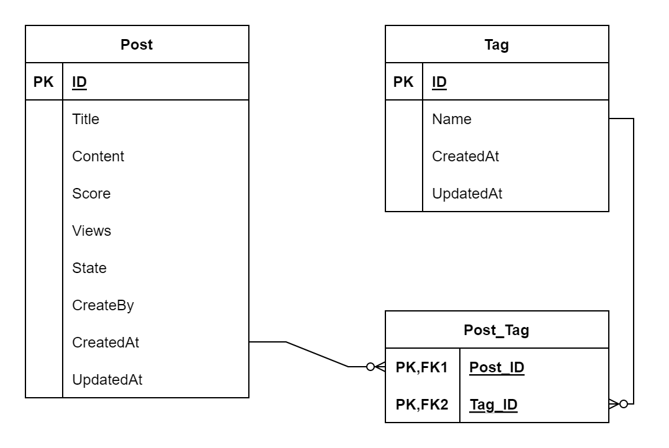
ERD, Entity Relationship Diagram

Slide 16
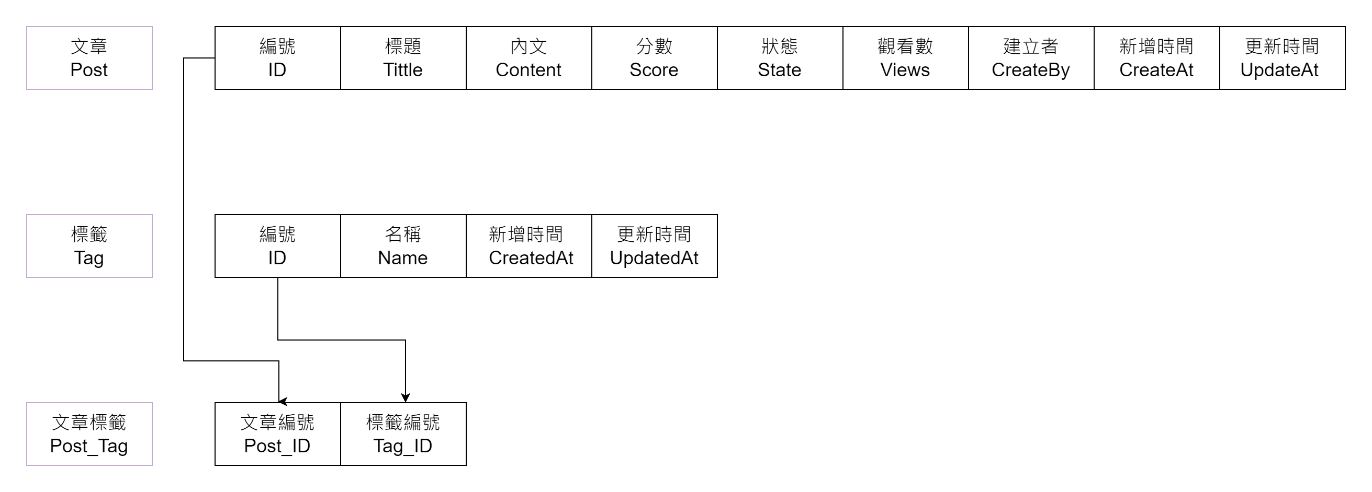
Relational Schema

Slide 17
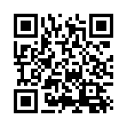
Source Code
course-forum-forum-service
course-forum-frontend
論壇服務程式碼
網頁端程式碼
course-forum-gateway
Gateway 程式碼
course-forum-app
APP端程式碼
course-forum-auth-service
帳戶驗證服務程式碼
https://github.com/Kevin-Shen-and-Cipher

